Slide 1

第三章
JSP隐式对象之输入和输出对象

Slide 2



回顾
提问
什么是JSP隐式对象？
JSP隐式对象分为几大类？常用的有几类？
JSP隐式对象中输入输出对象有哪些？它们的作用？
使用JSP编程时，如何在服务器端获得用户在文本框中输入的数值？

Slide 3

上机任务
实现发布电影分类信息。
实现发布电影DVD信息。

Slide 4

训练技能点
掌握JSP输入和输出对象的用法（out、request、response对象）
掌握页面之间跳转的两种方式（转发(forward)、重定向(redirect)）
掌握使用JSP隐式对象处理客户端请求

Slide 5
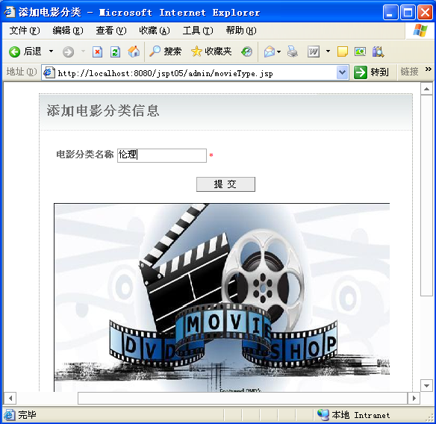
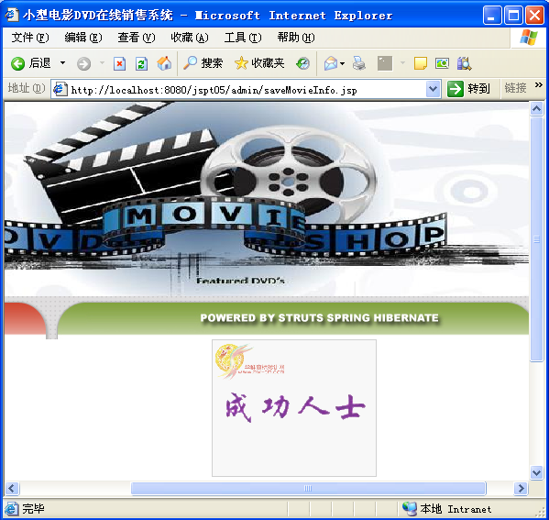
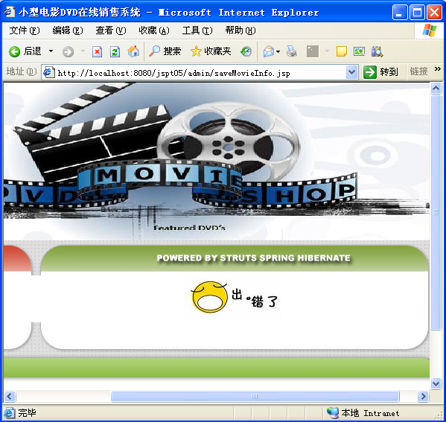
任务1
任务说明
  完成《小型电影DVD在线销售系统》的添加电影分类信息到数据库中的功能。页面效果如图所示。
Notes:
演示时请注释掉调用有参构造方法初始化对象并调用狗狗的自我介绍方法的代码。

Slide 6
任务1
掌握要点
  设置字符集、获取请求参数、页面转发。

Slide 7
任务1
实现思路
  在WebRoot目录下创建admin目录。在其中创建电影分类信息发布的页面movieType.jsp，保存电影分类信息的页面saveMovieType.jsp，发布成功页面success.jsp，发布失败页面error.jsp。
  movieType.jsp表单的method属性设置为post，action属性设置为<%=path%>/admin/saveMovieType.jsp。success.jsp和error.jsp页面分别包含成功和失败的图片。
  saveMovieType.jsp设置请求字符集、获取客户端用户请求参数、保存数据到数据库、根据处理结果返回不同的页面。
共性问题讲解、规范代码展示

Slide 8
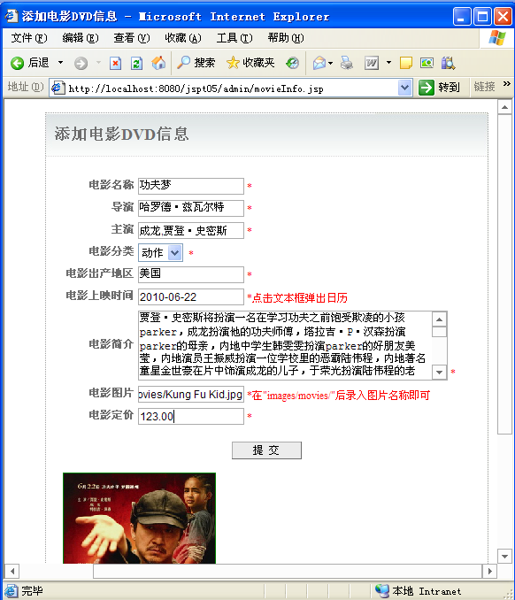
任务2
完成《小型电影DVD在线销售系统》的添加电影DVD信息到数据库中的功能 。页面效果如图所示。

Slide 9
任务2
掌握要点
  设置字符集、获取请求参数、页面转发。

Slide 10
任务2
实现思路
  在admin目录中创建电影DVD信息发布的页面movieInfo.jsp，保存电影DVD信息的页面saveMovieInfo.jsp。
  movieInfo.jsp表单的method属性设置为post，action属性设置为<%=path%>/admin/saveMovieInfo.jsp。注意页面的一些特殊处理和表单验证。
  saveMovieInfo.jsp设置请求字符集、获取客户端用户请求参数、保存数据到数据库、根据处理结果返回不同的页面。
共性问题讲解、规范代码展示

Slide 11
总结
本次上机总结

Slide 12
作业

Slide 13
Thank You!

